Slide 1
TRƯỜNG TIỂU HỌC NGUYỄN TRI PHƯƠNG QUẬN HỒNG BÀNG – THÀNH PHỐ HẢI PHÒNG
TẬP ĐỌC LỚP 5
BÀI: NHỮNG CON SẾU BẰNG GIẤY
GIÁO VIÊN: BÙI VĂN CAO

Slide 2

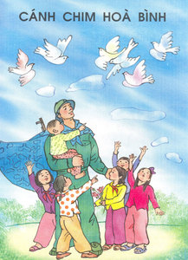
Bạn thấy gì trong tranh?

Slide 3

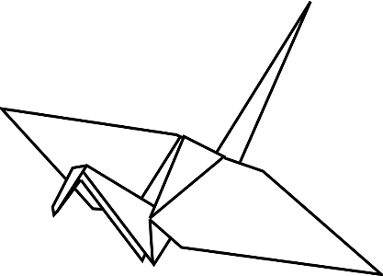
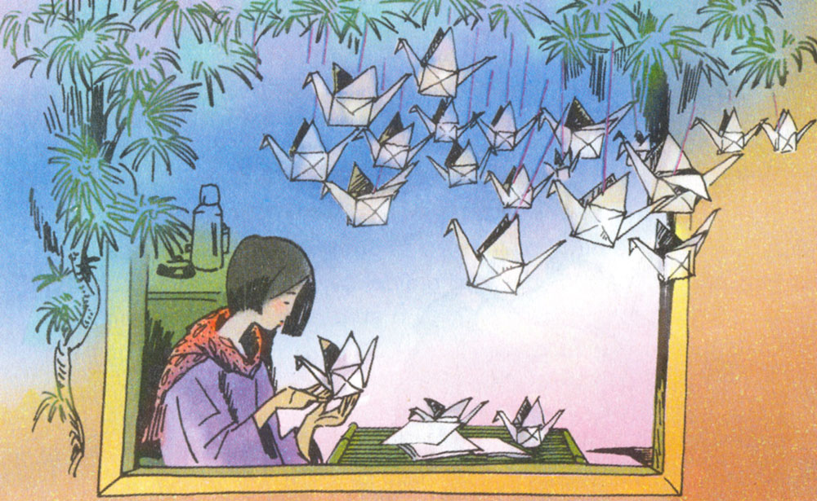
Tập đọc
Những con sếu bằng giấy

Slide 4

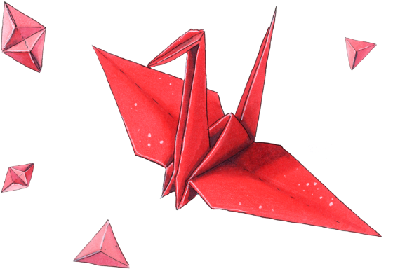
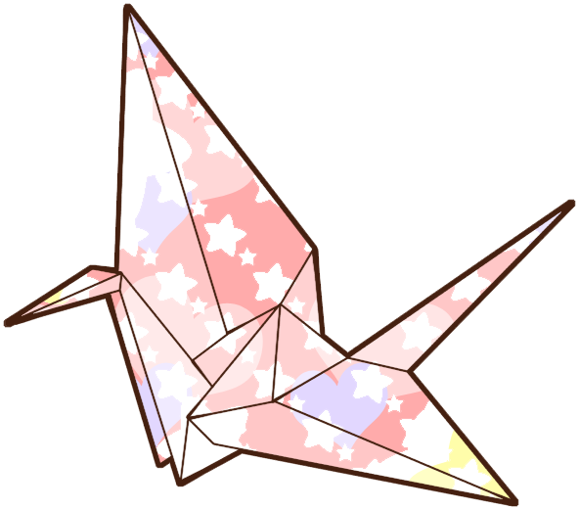
Luyện đọc
Tìm hiểu bài
- Hi-rô-si-ma
- Na-ga-xa-ki
- Xa-xa-cô Xa-xa-ki

Slide 5
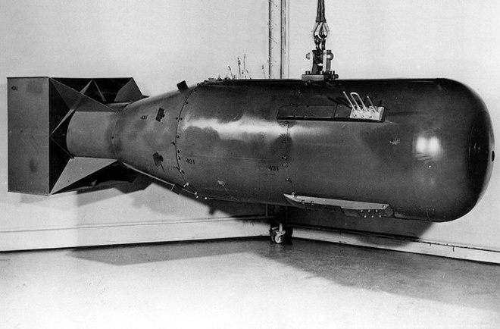
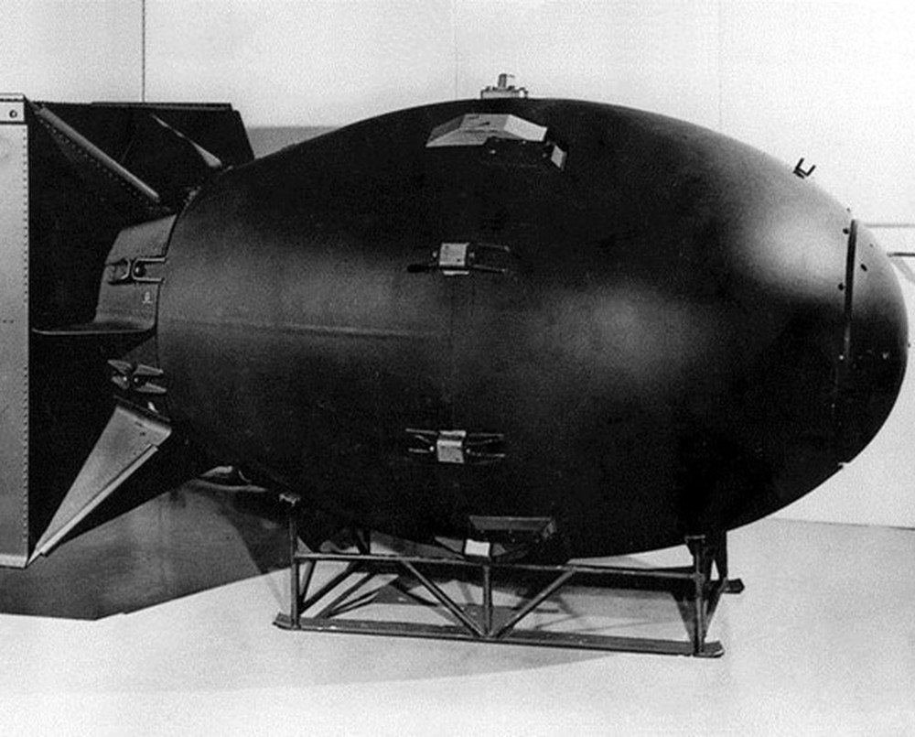
-Vũ khí có sức công phá lớn, nó có thể phá hủy cả một thành phố.
-6/8/1945, Không quân Hoa Kì đã thả một quả bom có tên là “Little Boy” xuống thành phố Hiroshima
-Ba ngày sau, Không quân Hoa Kì tiếp tục thả một quả bom có biệt danh là “Fat Man” xuống thành phố Nagasaki của Nhật Bản .

Slide 6
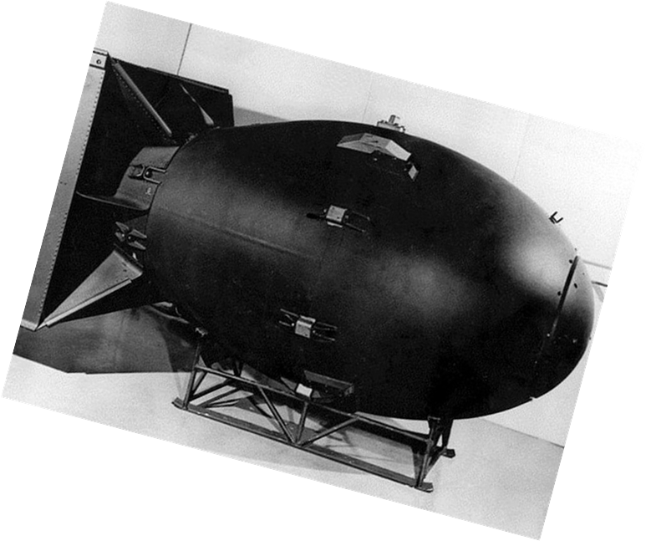
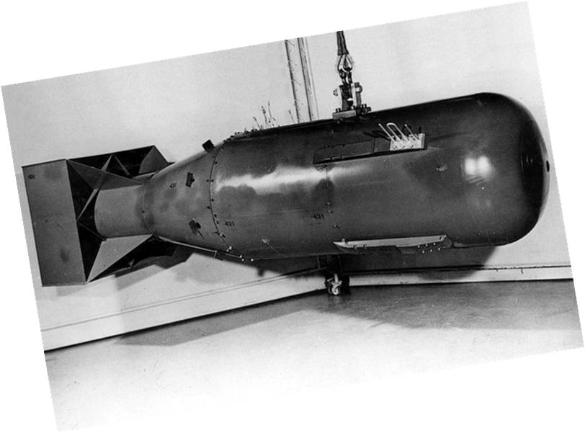
LITTLE BOY (Chàng trai bé nhỏ)
FAT MAN (người đàn ông béo)
80.000 - là số người chết ngay lập tức tại thành phố Hiroshima, Nhật Bản sau khi quả bom “Little Boy” phát nổ.
70.000 - là số người thiệt mạng vì quả bom nguyên tử Mỹ thả xuống Nagasaki. Qủa bom này chứa nhiên liệu plutonium khiến sức công phá của nó thấp hơn nhiều so với quả bom “Little Boy”.
Dài 3,3m
Đường kính 1,5m
Nặng 4633 kg
Dài 3m
Đường kính 71cm
Nặng 4400 kg

Slide 7
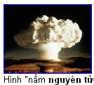
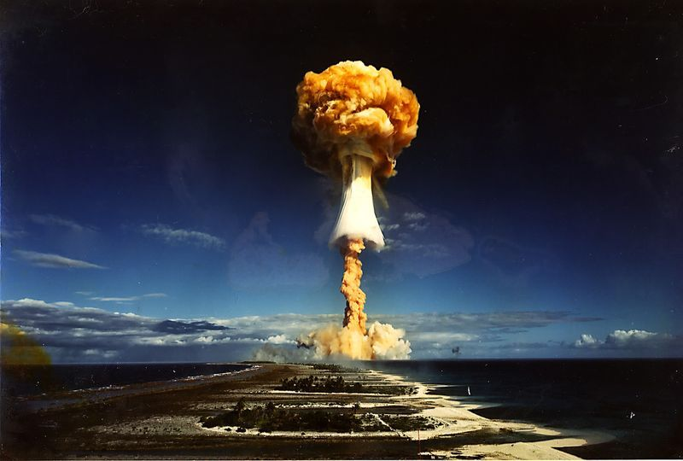
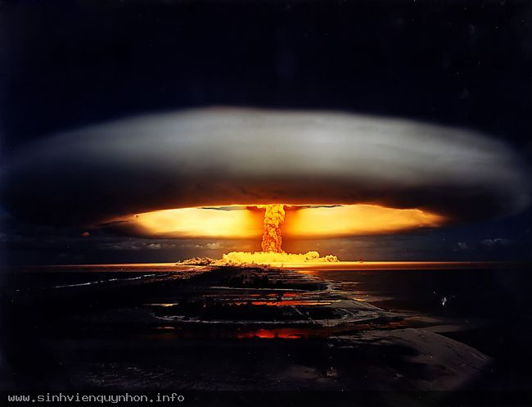
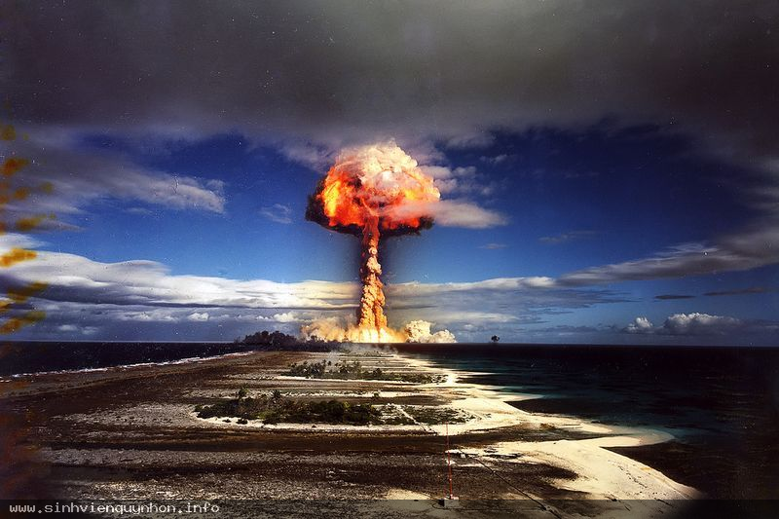
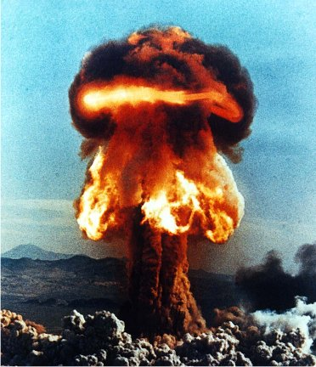
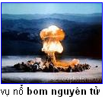
KHÓI HÌNH NẤM

Slide 8
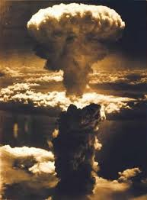
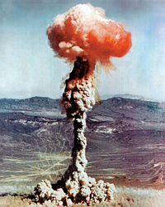
phóng xạ nguyên tử

Slide 9
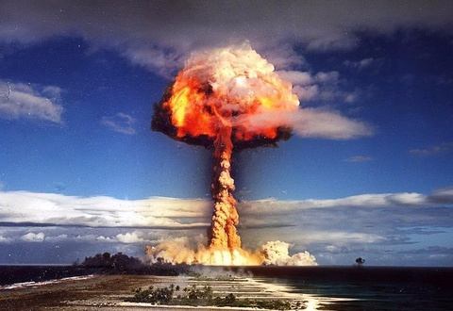
Trong vụ ném bom nguyên tử, sức nóng có thể lên đến 4000 độ C, phá hủy nhiều công trình ở một diện tích lớn.
Sức khỏe của con người bị ảnh hưởng nghiêm trọng
Các hóa chất độc hại có thể khiến con người bất tỉnh, chết trong vài giờ hoặc tích tụ trong cơ thể, phá huỷ tế bào và gây nhiều bệnh nguy hiểm như ung thư. Phóng xạ cũng có thể gây biến đổi gen, ảnh hưởng tới nhiều thế hệ.

Slide 10
Luyện đọc
Tìm hiểu bài
/
Câu: Nằm trong bệnh viện nhẩm đếm từng ngày còn lại của đời mình, cô bé ngây thơ tin vào một truyền thuyết nói rằng nếu gấp đủ một nghìn con sếu bằng giấy treo quanh phòng, em sẽ khỏi bệnh.
/

Slide 11
ĐOẠN | Ý NGHĨA
Đoạn 1 | Nước Mĩ chế tạo được bom nguyên tử và quyết định ném xuống Nhật Bản
Đoạn 2 | Hậu quả của 2 quả bom đã gây ra
Đoạn 3 | Khát vọng sống của Xa-xa-cô
Đoạn 4 | Ước vọng hòa bình của cả thành phố

Slide 12
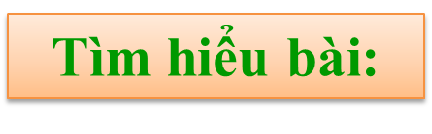
Vào năm 1945, khi chiến tranh thế giới sắp kết thúc, Chính phủ Mĩ đã làm gì đối với Nhật Bản khiến cả thế giới ghê sợ?
Mĩ ném bom nguyên tử xuống Nhật Bản
Hậu quả hai quả bom đó đã gây ra thảm khốc như thế nào?
Cướp đi mạng sống của gần nửa triệu người

Slide 13
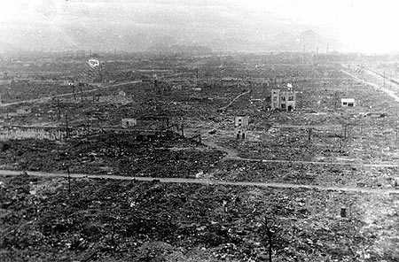
Thành phố Hi-rô-si-ma gần như bị san phẳng sau khi Mỹ ném bom nguyên tử ngày 6-8-1945.

Slide 14
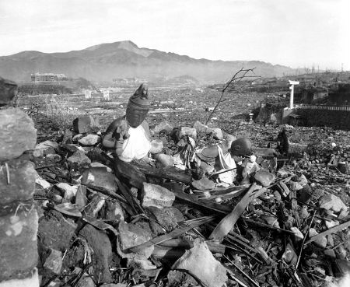
Thành phố Na-ga-xa-ki sau khi bị Mỹ ném bom nguyên tử ngày 9-8-1945

Slide 15
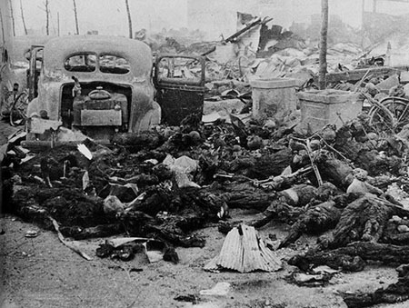
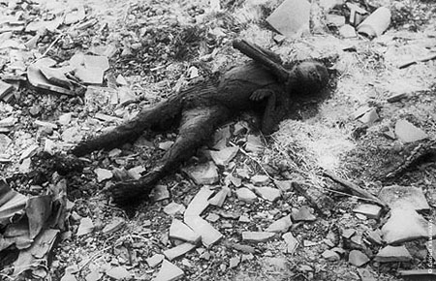
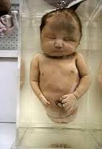

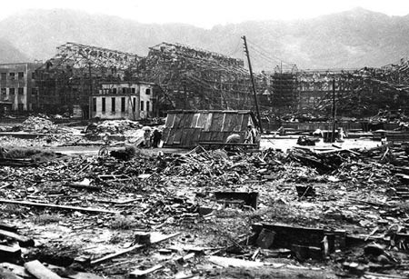

Slide 17
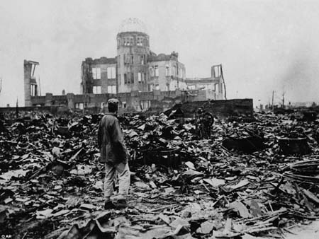
Thành phố Hi-rô-si-ma sau khi bị Mỹ ném bom ngày 6-8-1945

Slide 18
Xa-xa-cô bị nhiễm phóng xạ nguyên tử khi nào?
Xa-xa-cô bị nhiễm phóng xạ từ khi Mỹ ném bom nguyên tử xuống thành phố Hi-rô-si-ma.

Slide 19

2. Cô bé hi vọng kéo dài cuộc sống của mình bằng cách nào ?
a. Nằm trong bệnh viện, nhẩm đếm từng ngày của cuộc đời.
b. Tin vào truyền thuyết, lặng lẽ gấp cho đủ 1000 con sếu giấy.
c. Kêu gọi mọi người gấp sếu giấy cho mình.
d. Ngày ngày phải uống thuốc.

Slide 20

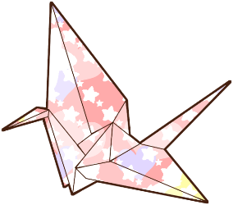
Các bạn nhỏ đã làm gì để tỏ tình đoàn kết với Xa-xa-cô?
Các bạn nhỏ trên khắp thế giới đã gửi hàng nghìn con sếu giấy đến cho Xa-xa-cô.

Slide 21

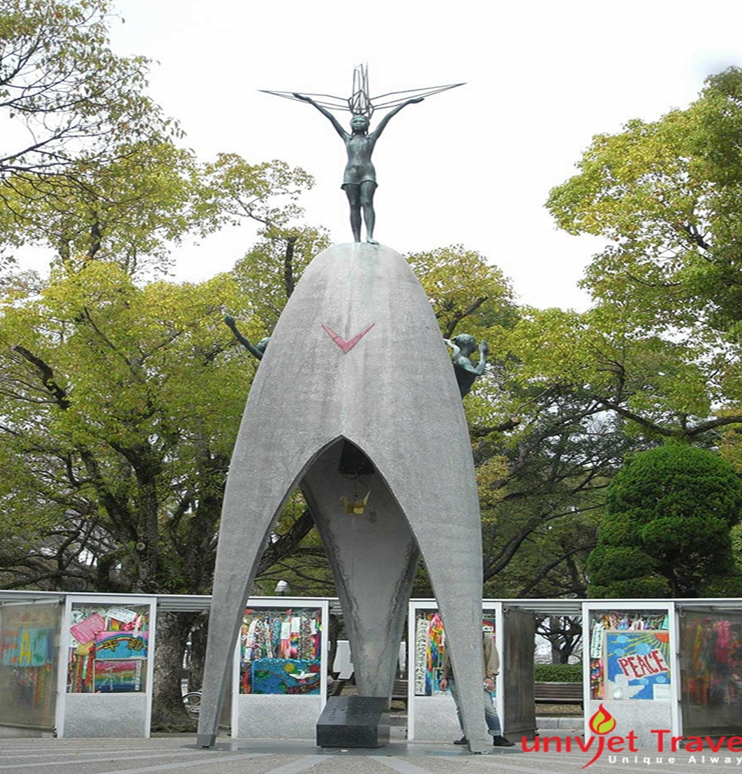
Các bạn nhỏ đã làm gì để bày tỏ nguyện vọng hòa bình?
Các bạn đã quyên góp tiền xây một tượng đài tưởng nhớ những nạn nhân bị bom nguyên tử sát hại. Dưới tượng đài khắc dòng chữ: “ Chúng tôi muốn thế giới này mãi mãi hòa bình”.

Slide 22
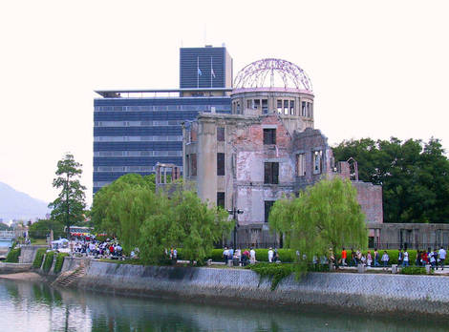
Khu tưởng niệm Hòa Bình Hi- rô- si- ma được UNESCO đưa vào danh sách di sản thế giới năm 1996

Slide 23
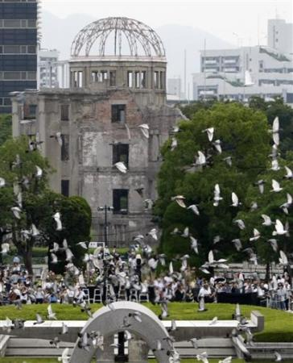
Lễ tưởng niệm 65 năm
Mỹ ném bom nguyên tử xuống Nhật Bản

Slide 24


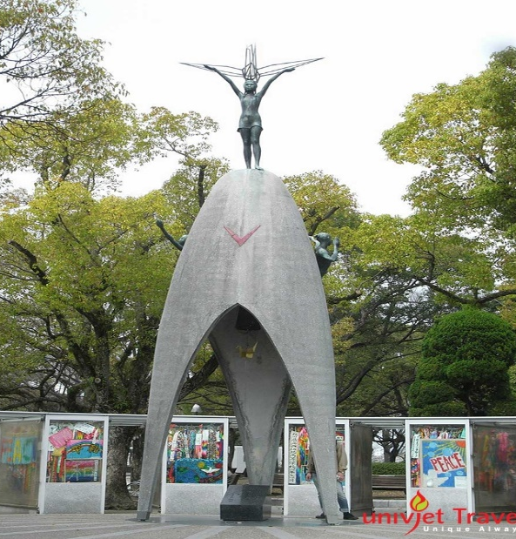

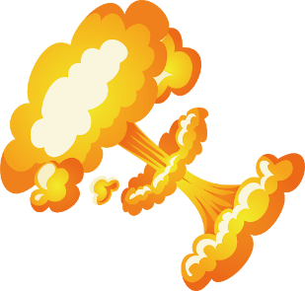
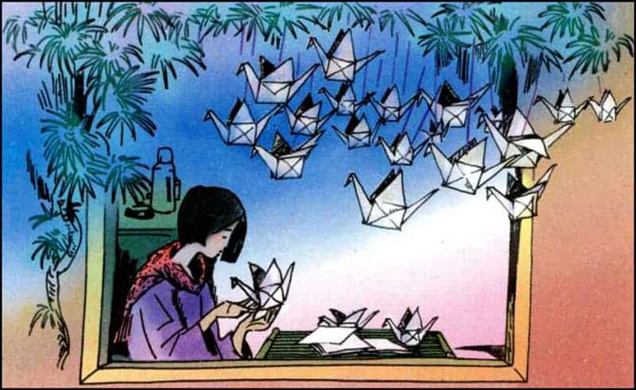
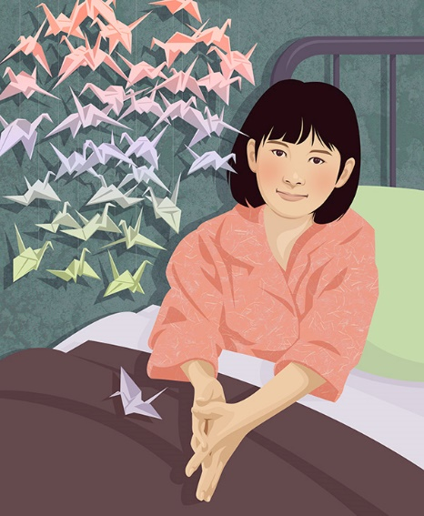
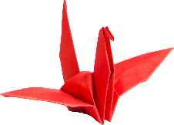
Nửa triệu người chết
100 000 người chết do nhiễm phóng xạ
1945
Mong ước hòa bình
“Chúng tôi muốn thế giới này mãi mãi hòa bình.”
Khát vọng của Xa-xa-cô
Câu chuyện muốn nói với em điều gì?

Slide 25

Nội dung bài học
Tố cáo tội ác chiến tranh hạt nhân, nói lên khát vọng sống, khát vọng hòa bình của trẻ em.

Slide 26

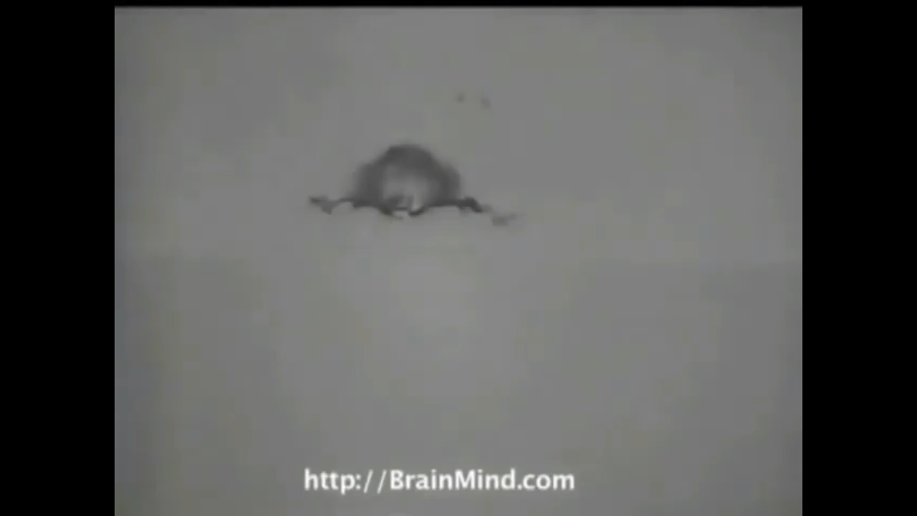

Slide 27
LUYỆN ĐỌC DIỄN CẢM
Đoc giọng trầm buồn; nhấn giọng ở những từ ngữ miêu tả hậu quả nặng nề của chiến tranh hạt nhân, khát vọng sống của cô bé Xa-xa-cô và mơ ước hòa bình của thiếu nhi.

Slide 28
LUYỆN ĐỌC DIỄN CẢM
/
Nằm trong bệnh viện nhẩm đếm từng ngày còn lại của đời mình, cô bé ngây thơ tin vào một truyền thuyết nói rằng nếu gấp đủ một nghìn con sếu bằng giấy treo quanh phòng, em sẽ khỏi bệnh. Em liền lặng lẽ gấp sếu. Biết chuyện, trẻ em toàn nước Nhật và nhiều nơi trên thế giới đã tới tấp gửi hàng nghìn con sếu giấy đến cho Xa-xa-cô. Nhưng Xa-xa-cô chết khi em mới gấp được 644 con.
/
/
/

Slide 29


